Slide 1
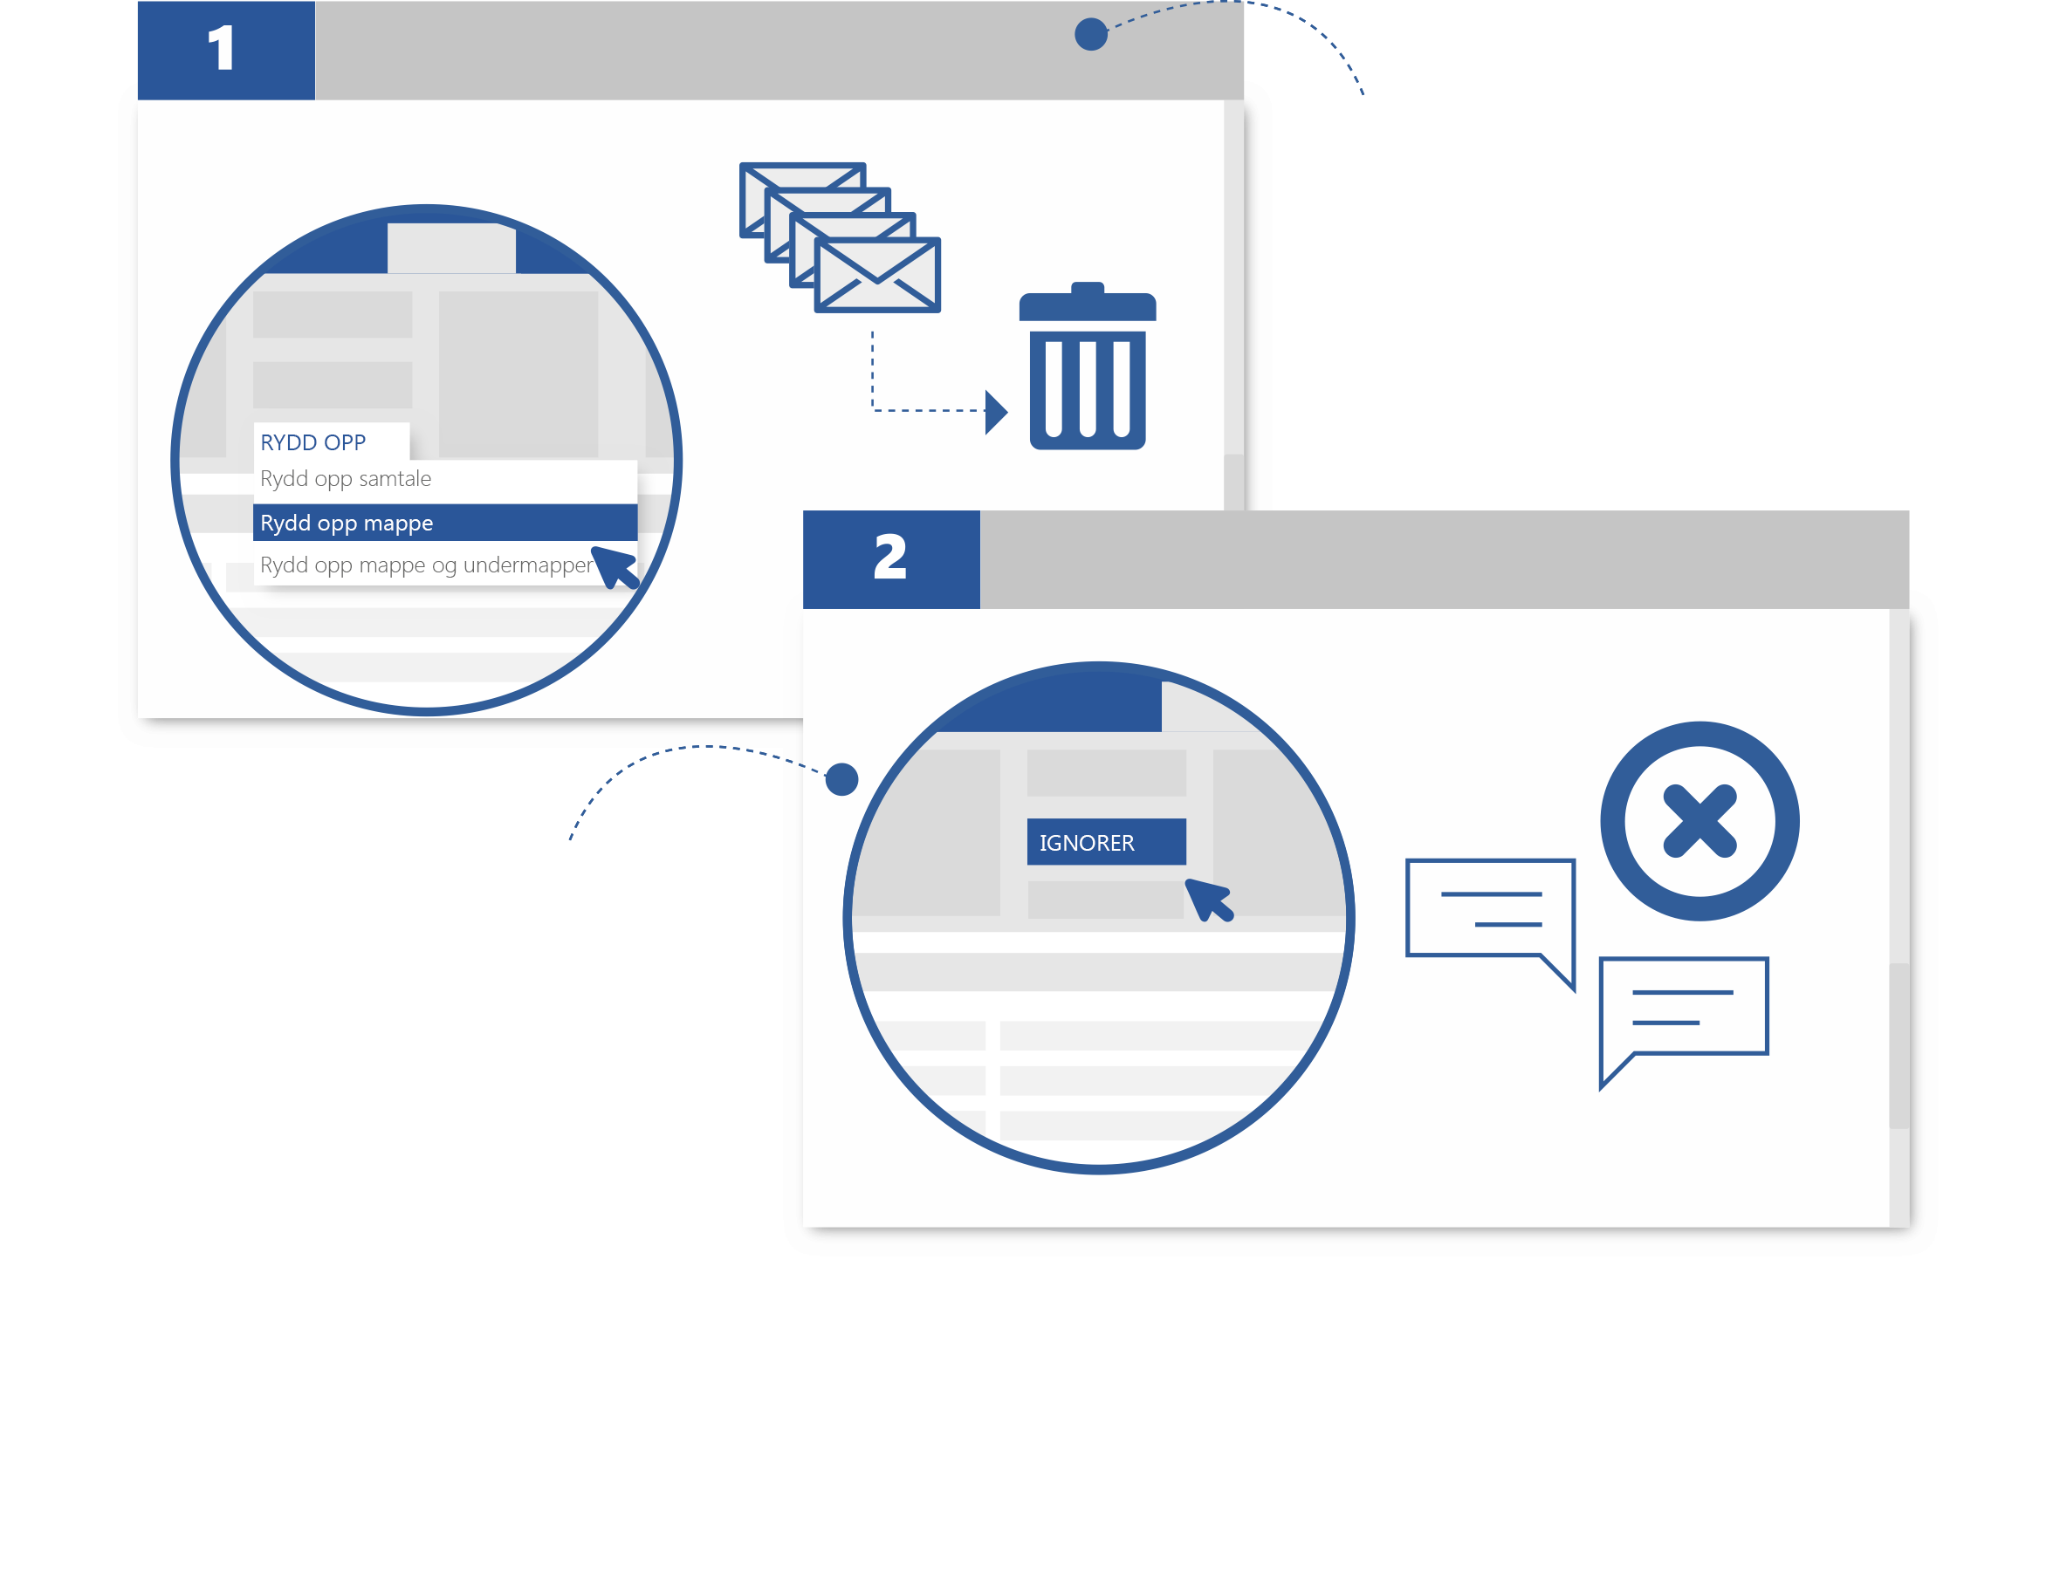
Den velorganiserte
Innboksen
Mappeopprydder
Forkort lange e-posttråder med bare ett klikk. Rydd opp i slettede meldinger du allerede har lest, hvis etterfølgende melding i tråden har samme innhold. Velg Rydd opp fra Slett-gruppen på båndet.
Ignorer samtale
Hvis du vil stoppe alle fremtidige meldinger i en samtale umiddelbart for å unngå å lage rot i innboksen, kan du velge én av meldingene og deretter Ignorer samtale fra Slett-gruppen på båndet. Alle eksisterende og fremtidige meldinger i samtalen vil bli sendt til Slettede elementer-mappen.

Slide 2
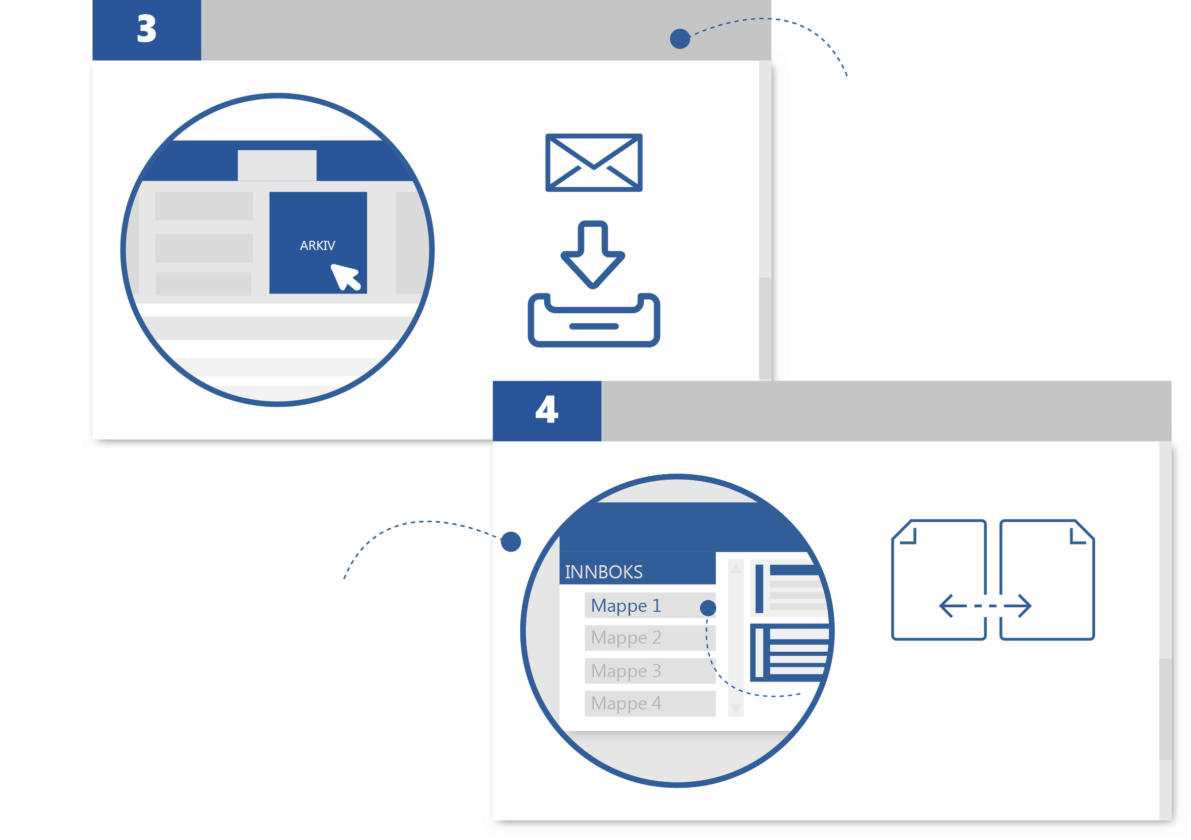
Arkiver
Velg Arkiver-knappen for å flytte den uthevede meldingen eller samtalen til Outlooks Arkiv-mappe. Arkiverer meldingen til senere med et klikk.
Flytt
Opprett flere mapper for å kategorisere og lagre meldinger. Høyreklikk på Innboks-mappen, og velg deretter Ny mappe. Hvis du vil flytte en melding, kan du velge meldingen i meldingslisten og deretter dra og slippe den i riktig mappe.
Se flere tips, videoer, hjelp og opplæring
Gå til aka.ms/officetips
Disse opplevelsene er tilgjengelige i Outlook 2016 og Outlook for Office 365.

